Slide 1













Journée de lancement du projet PHOTOTEX
Lille, le 10 Septembre 2019
PROGRAMME DE COOPÉRATION TRANSFRONTALIÈRE
AVEC LE SOUTIEN DU FONDS EUROPÉEN DE DÉVELOPPEMENT RÉGIONAL
MET STEUN VAN HET EUROPEES FONDS VOOR REGIONALE ONTWIKKELING

Slide 2
Programme de la journée :
9h30 : Présentation du programme Interreg
(E. DELECOSSE - ETI)
10h00 : Projet PHOTOTEX
(S. DESPREZ - Materia Nova)
10h20 : « Confort Thermique : Impact du Couplage des Transferts Thermique et Hydrique » (H. GIDIK - HEI)
10h50 : « Advanced coatings, films and finishes incorporating FIR-emitting powders »
(J. CASPER - Adprotex)
11h20 : « La thermorégulation dans le vêtement de ski »
(S. DUFLOS - FUSALP)
11h50 : « Attentes en matière de thermorégulation »
(N. BODART Petit Bateau)
12h10 : « Principles and Applications of Electrospun Nanofibers »
(Ö. KALAOGLU ALTAN - UGent)

Slide 3
Programme de la journée :
12h30 : Pause déjeuner
13h30 : Echanges - Discussions
14h00 : Visite des métiers tissés et tricotés à HEI et visite du laboratoire recherche
16h00 : Fin de la journée

Slide 4
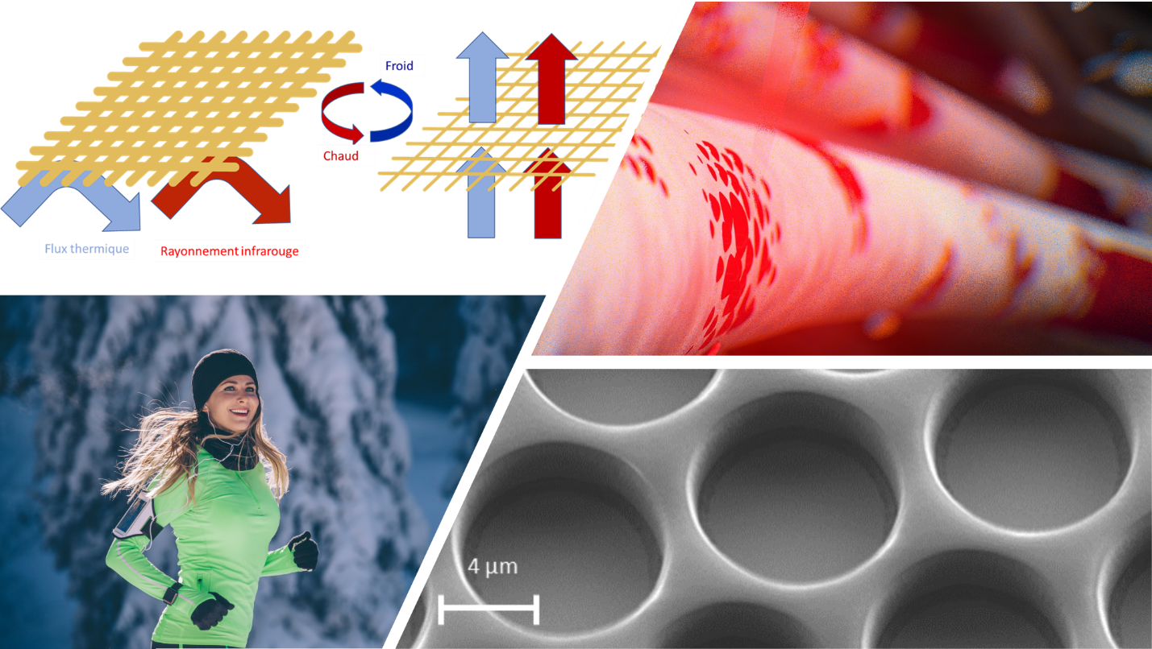
Le Projet PHOTOTEX
4
AVEC LE SOUTIEN DU FONDS EUROPÉEN DE DÉVELOPPEMENT RÉGIONAL
MET STEUN VAN HET EUROPEES FONDS VOOR REGIONALE ONTWIKKELING

Slide 5
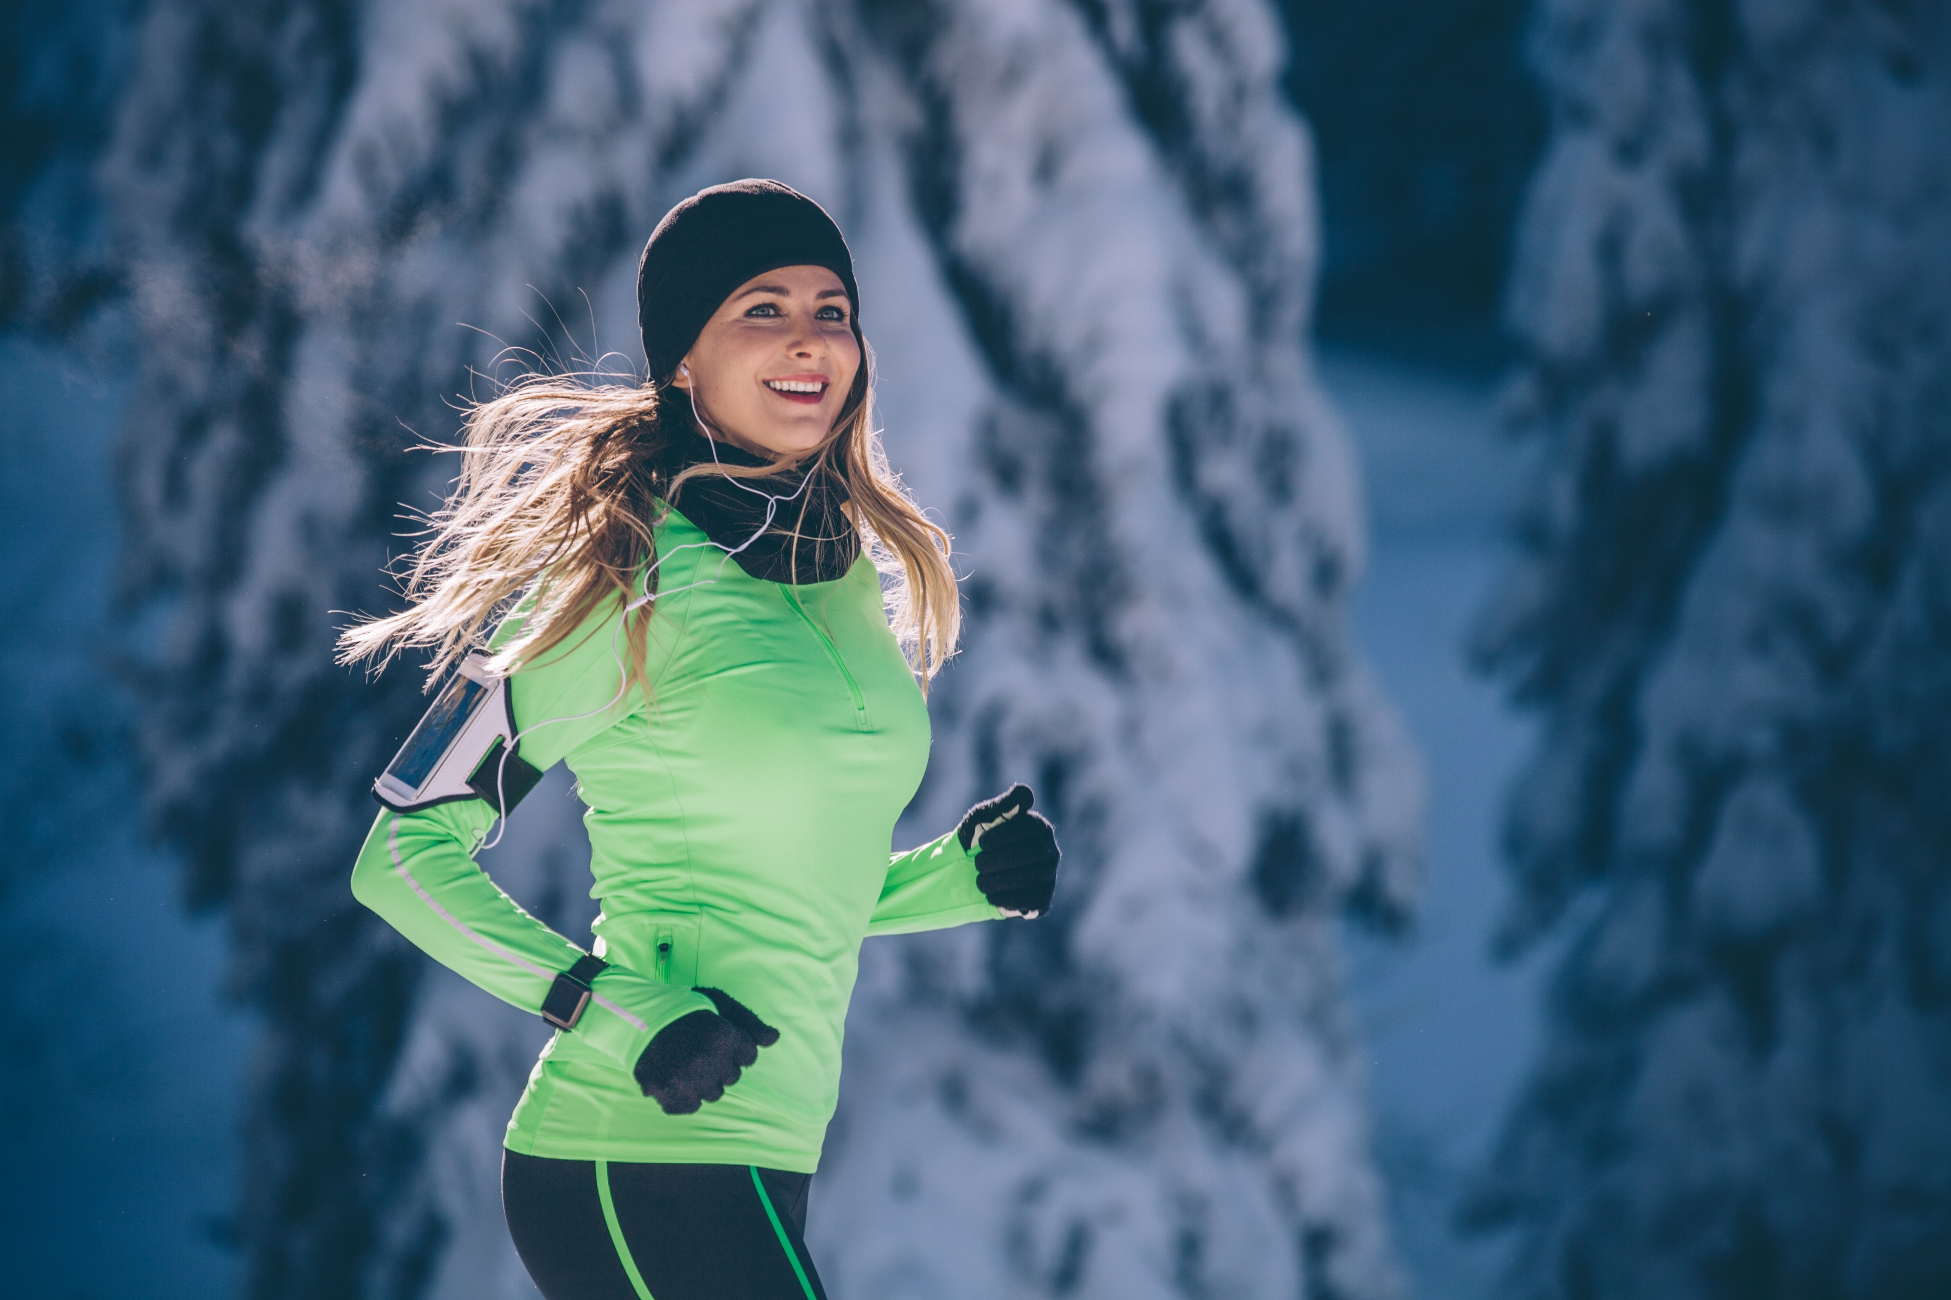
Le Projet PHOTOTEX
5
AVEC LE SOUTIEN DU FONDS EUROPÉEN DE DÉVELOPPEMENT RÉGIONAL
MET STEUN VAN HET EUROPEES FONDS VOOR REGIONALE ONTWIKKELING

Slide 6
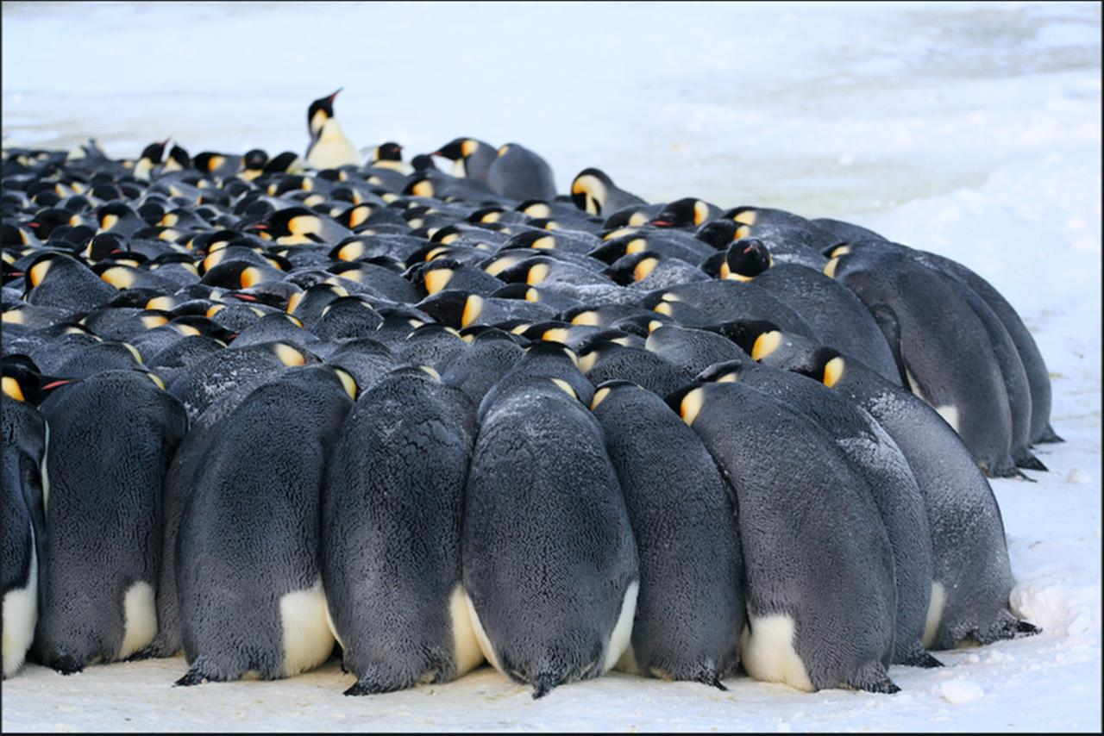
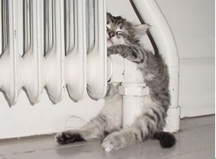

PHOTOTEX :
Textiles pour améliorer le confort thermique
Température centrale
Production de chaleur
Pertes de chaleur
THERMOGENESE
THERMOLYSE
Apports thermiques

Slide 7
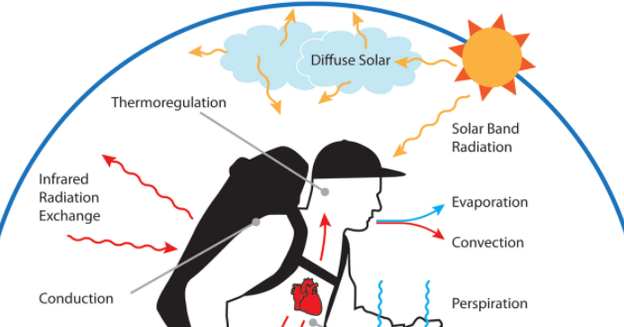


Améliorer le confort thermique
Thèse M. Viallon
Objectif PHOTOTEX : Réguler les pertes par rayonnement
$$λ_{max}(µm)=\frac{2898}{T}$$
Loi de Wien :
$$λ_{max}\left(µm\right)≈9,5 µm (MIR)$$

Slide 8

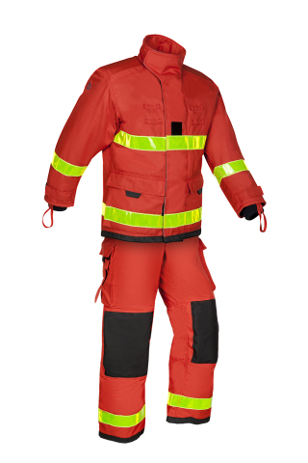
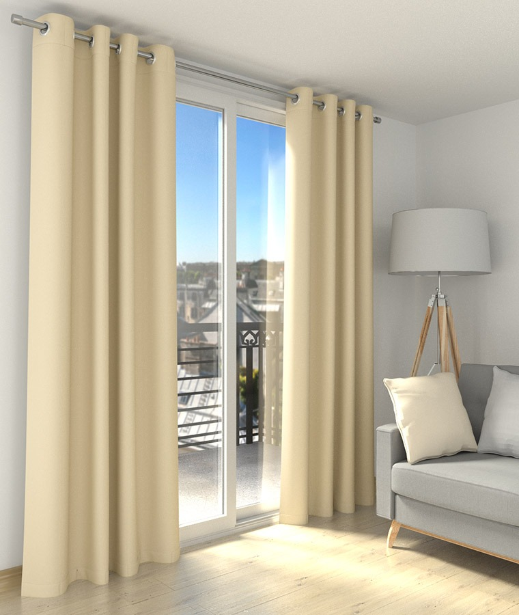

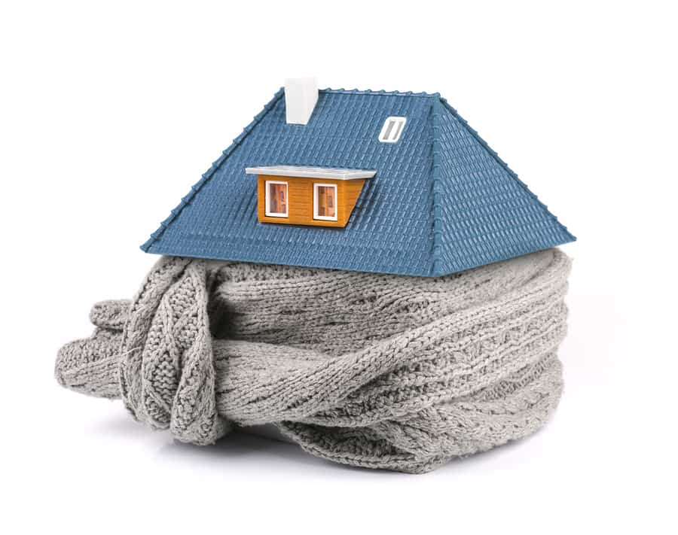
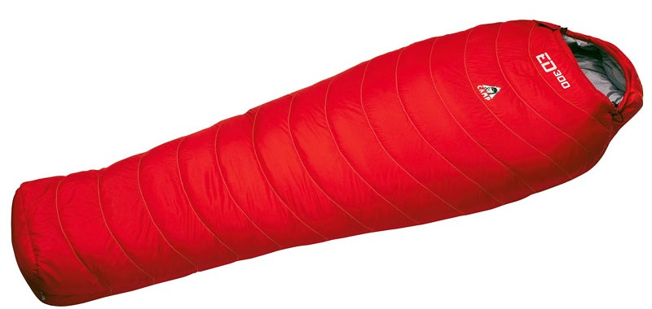
Les applications :
Textiles pour améliorer le confort thermique
Habillement,
EPI
Militaire
Bâtiment
Médical
Matériel de randonnée, …

Slide 9
Les applications :
Textiles pour améliorer le confort thermique
Habillement,
EPI
Militaire
Bâtiment
Médical
Matériel de randonnée, …

Slide 10
Les applications :
Textiles pour améliorer le confort thermique
Habillement,
EPI
Militaire
Bâtiment
Médical
Matériel de randonnée, …

Slide 11

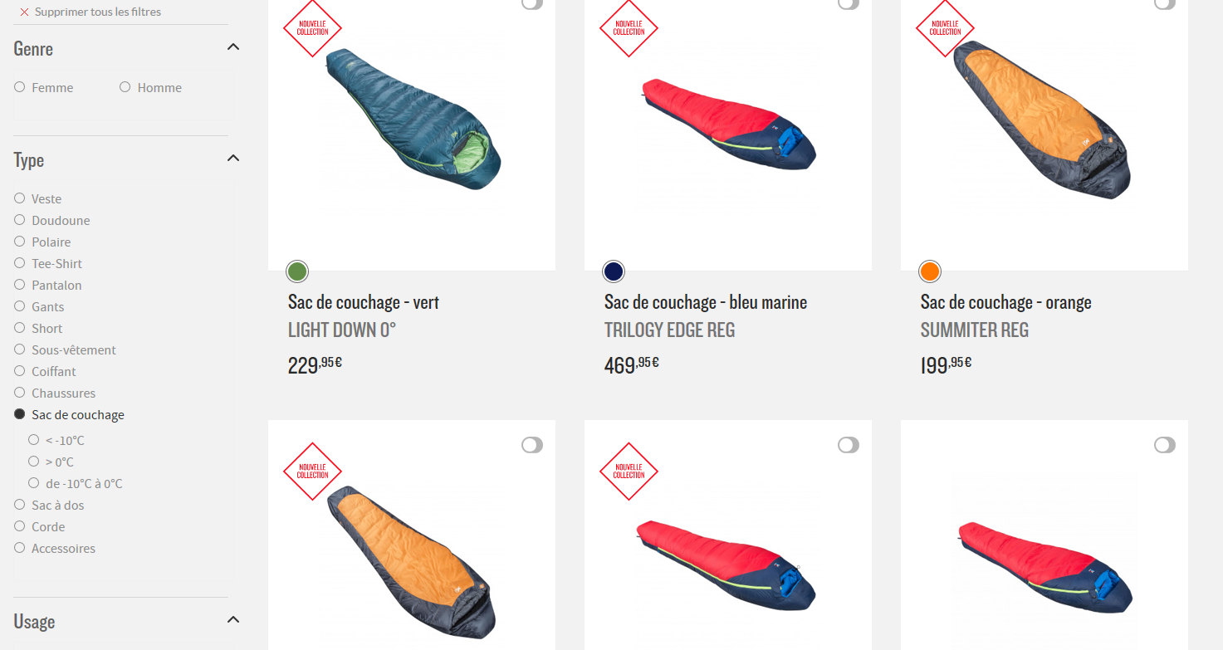
Besoin : le sac de couchage universel

Slide 12
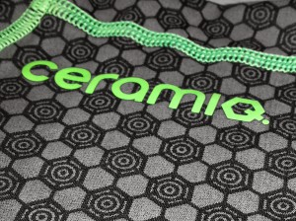
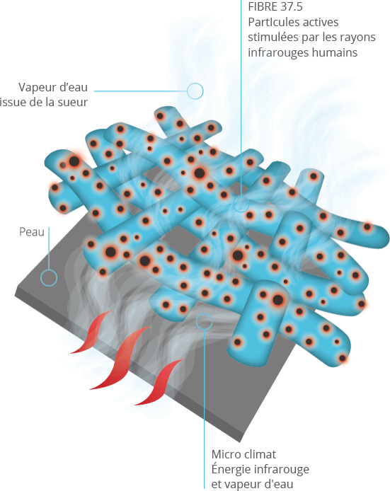
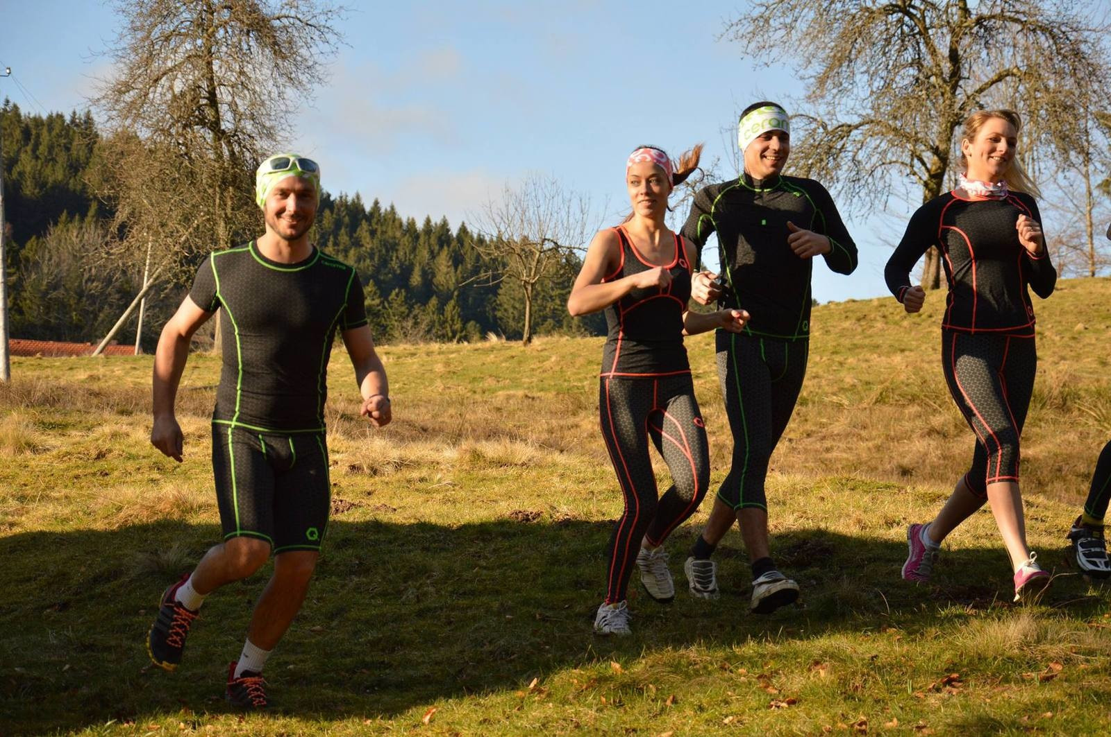
Des solutions existent …
Fibre 37,5
Matériaux à changements de phase,
« smart gels », …

Slide 13
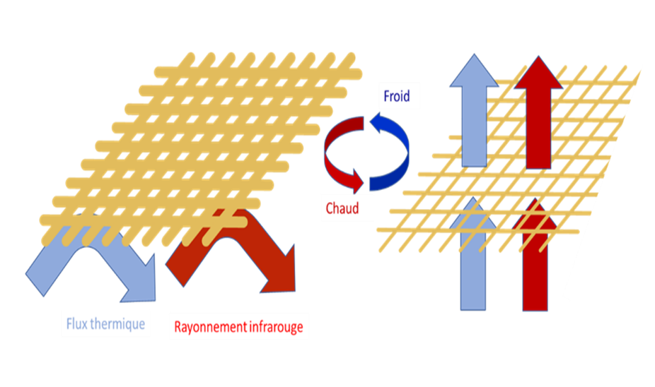
Le Projet PHOTOTEX
13
AVEC LE SOUTIEN DU FONDS EUROPÉEN DE DÉVELOPPEMENT RÉGIONAL
MET STEUN VAN HET EUROPEES FONDS VOOR REGIONALE ONTWIKKELING

Slide 14
PHOTOTEX : approche PHOTOnique
14
AVEC LE SOUTIEN DU FONDS EUROPÉEN DE DÉVELOPPEMENT RÉGIONAL
MET STEUN VAN HET EUROPEES FONDS VOOR REGIONALE ONTWIKKELING

Slide 15
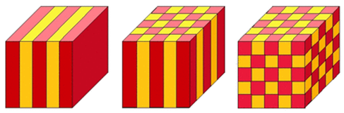
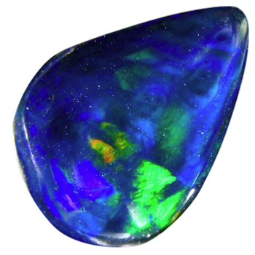
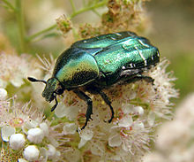
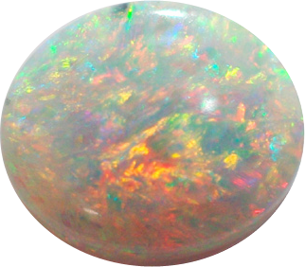
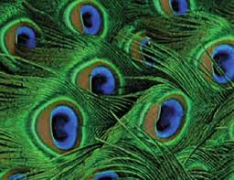
La PHOTOnique en (très) bref …
Cristaux photoniques : structures périodiques composées de 2 (ou plus) matériaux d’indices différents
1D 2D 3D
Les opales

Slide 16
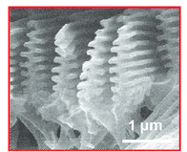
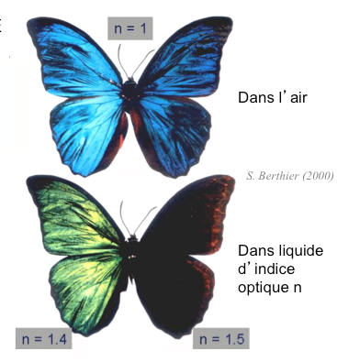
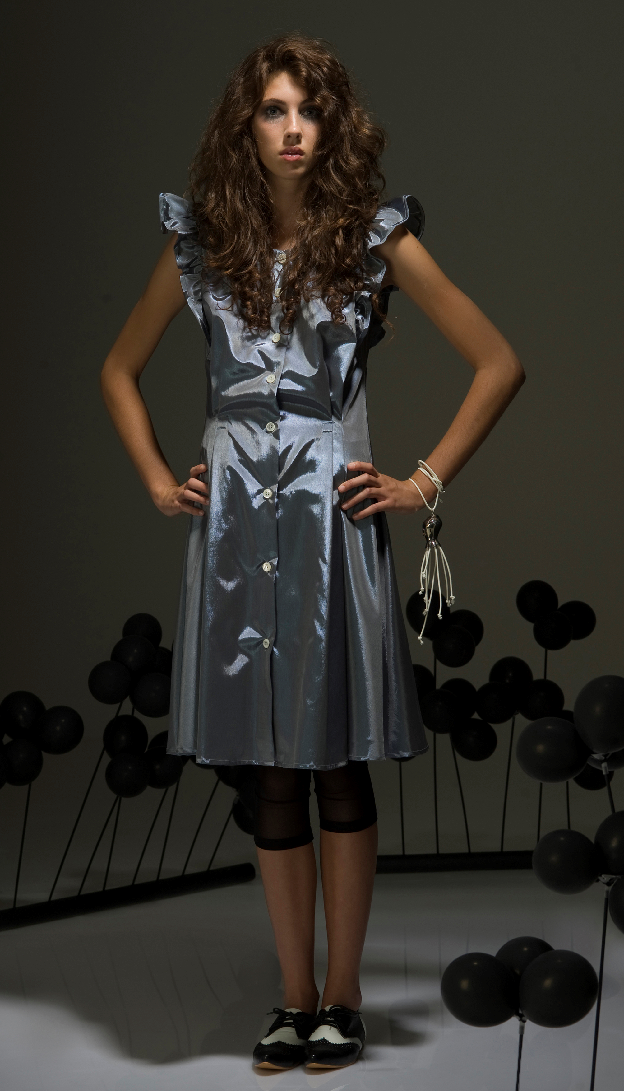
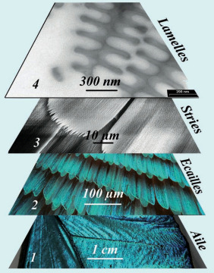
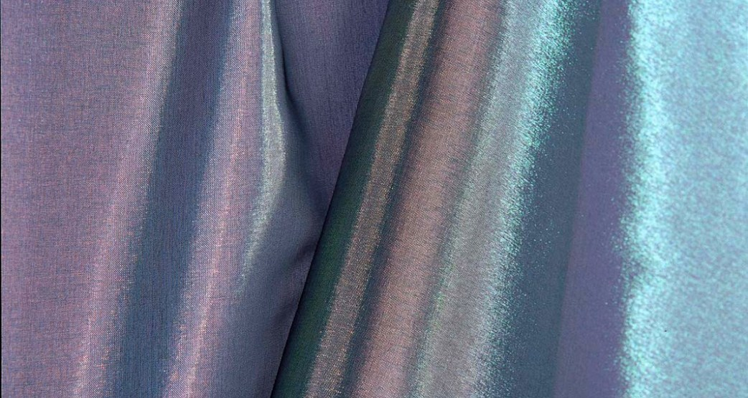
La PHOTOnique en (très) bref …
Des structures naturelles …
Morphotex ©
61 couches de nylon/ polyester
… aux textiles

Slide 17
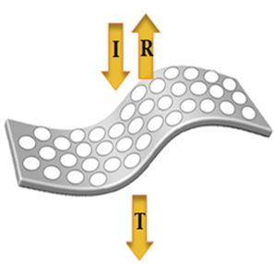
Du domaine visible … à l’infrarouge
PHOTOTEX :
Contrôler le micro-climat avec un textile photonique
Peau
Micro-Climat
Thèse de M. Viallon (IEMN – 2017)
Notes:
We are interested in a new generation of polymer membranes able to modify dynamically the optical response of an incident electromagnetic wave by varying its physical nature and geometrical structure.

Slide 18
Du domaine visible … à l’infrarouge
PHOTOTEX :
Contrôler le micro-climat avec un textile photonique
Peau
Micro-Climat
Thèse de M. Viallon (IEMN – 2017)
Notes:
We are interested in a new generation of polymer membranes able to modify dynamically the optical response of an incident electromagnetic wave by varying its physical nature and geometrical structure.

Slide 19
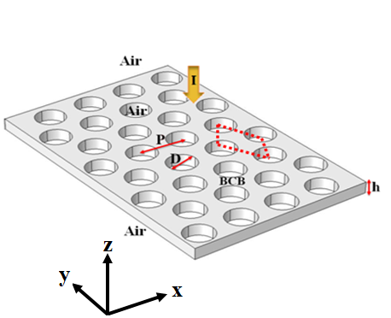
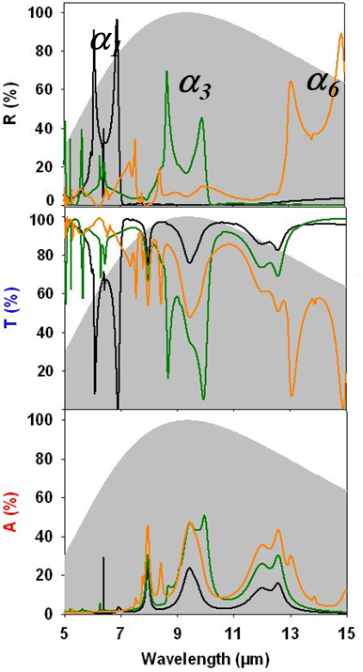
Structuration d’une membrane (BCB) :
Variation des paramètres géométriques
Facteur d’échelle α_{i} | Période P (µm) | Diamètre D (µm) | Epaisseur h (µm)
α₀ = 0.86 | 6 | 4.71 | 3.43
α₁ = 1.0 | 7.0 | 5.5 | 4.0
α₂ = 1.29 | 9.0 | 7.07 | 5.14
α₃ = 1.43 | 10 | 7.86 | 5.71
α₄ =1.57 | 11.0 | 8.64 | 6.28
α₅ =1.86 | 13 | 10.21 | 7.43
α₆ = 2.14 | 15.0 | 11.78 | 8.57
D = diamètre des trous
P = Periode du réseau hexagonal
h = épaisseur du BCB
BCB: Benzocyclobutène
Réponse spectrale dans le Mid-IR
T
A
R
α₀
α₁
α₂
α₃
α₄
α₅
T passe de 95% à 65%
R passe de 0% à 15%
A passe de 5% à 20%

Slide 20
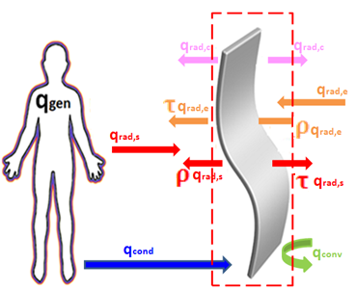
Structuration d’une membrane (BCB) :
Bilan thermique
Effet de la géométrie
cv2
Tamb
T_{amb} = 20 °C
cv1
Structurée
Non structurée
α₀
α₁
α₂
α₃
α₄
α₅
Ts
T1
T2
Modulation de la température de la membrane en fonction de la géométrie:
ΔT = 2.5°C
Mise en équation des effets de rayonnement, de conduction et de convection

Slide 21
Objectifs du projet PHOTOTEX
Consortium transfrontalier de compétences complémentaires :
Modélisations optiques,
Micro-technologies,
Matériaux composites,
Structuration / fonctionnalisation des surfaces et interfaces,
Techniques de filage et de mise en forme.
Amélioration du confort thermique et hydrique en développant un textile modulant la réflexion IR de manière dynamique.

Slide 22
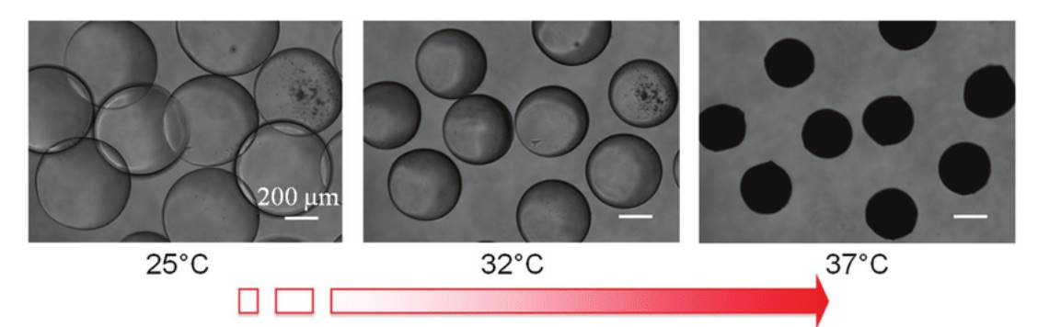
Stratégies envisagées :
1. Membranes micro-structurées :
Benzocyclobutene (absorption faible dans IR)
  Polydimethylsiloxane (essais salle blanche)
  extrapolation sur Polyamide
  insertion dans un multicouche
2. Membranes chargées
  Charges carbonées
  Charges (oxydes) métalliques
3. Membranes auto structurées (contrôle dynamique) :
copolymères avec introduction de polymère thermosensibles
(Polyacrylamides)
Objectif : moduler la réflectivité.

Slide 23
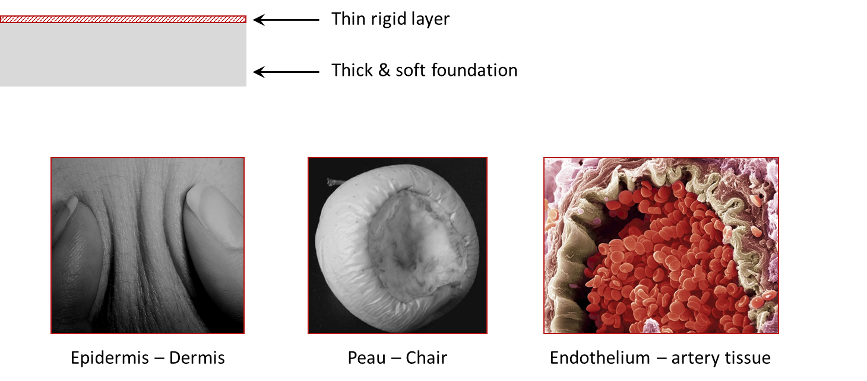

Auto-structuration de membranes
(procédé sol-gel)
Membrane
Microclimat.
Peau
Structure plane
Structures ridées :
Modification de la réflectivité

Slide 24
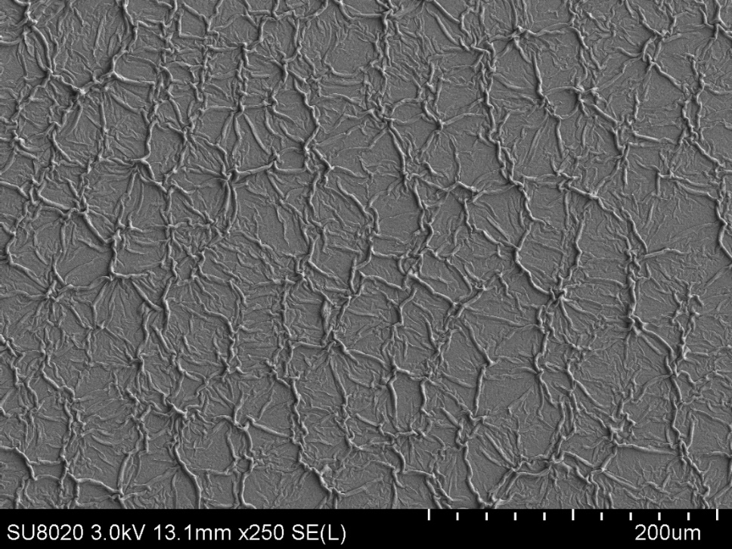
Auto-structuration de membranes
(procédé sol-gel)
Caractérisation MEB (top view) de dépôt de sol-gel après réticulation
Dépôt sol-gel par spin-coating
Dépôt sol-gel par spray-coating

Slide 25
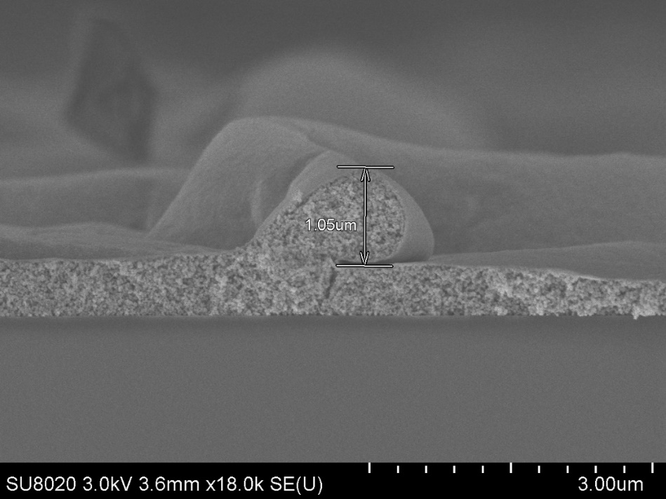
Auto-structuration de membranes
(procédé sol-gel)
Caractérisation MEB (cross-section) de dépôt de sol-gel après réticulation

Slide 26
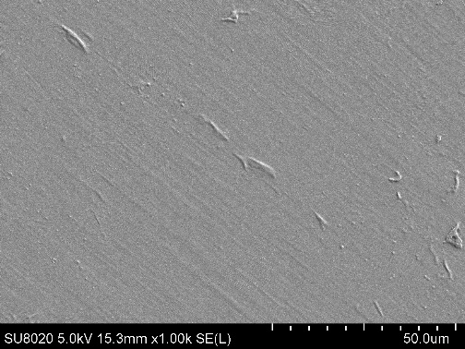
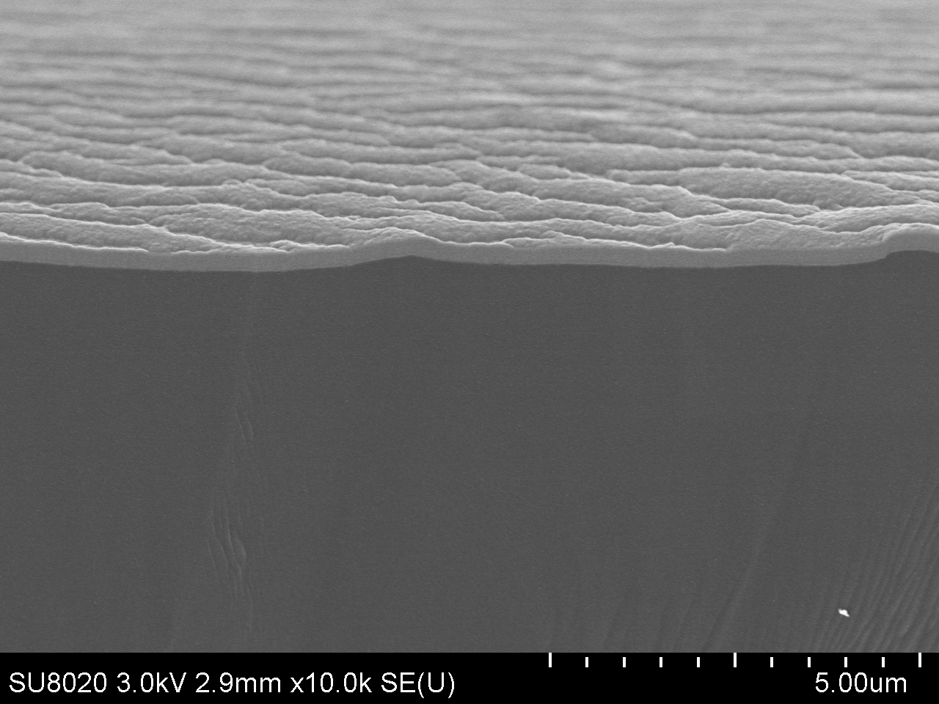

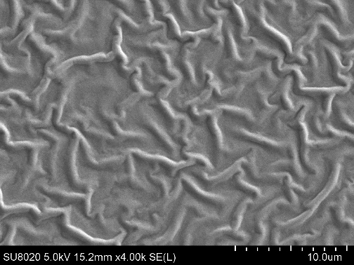
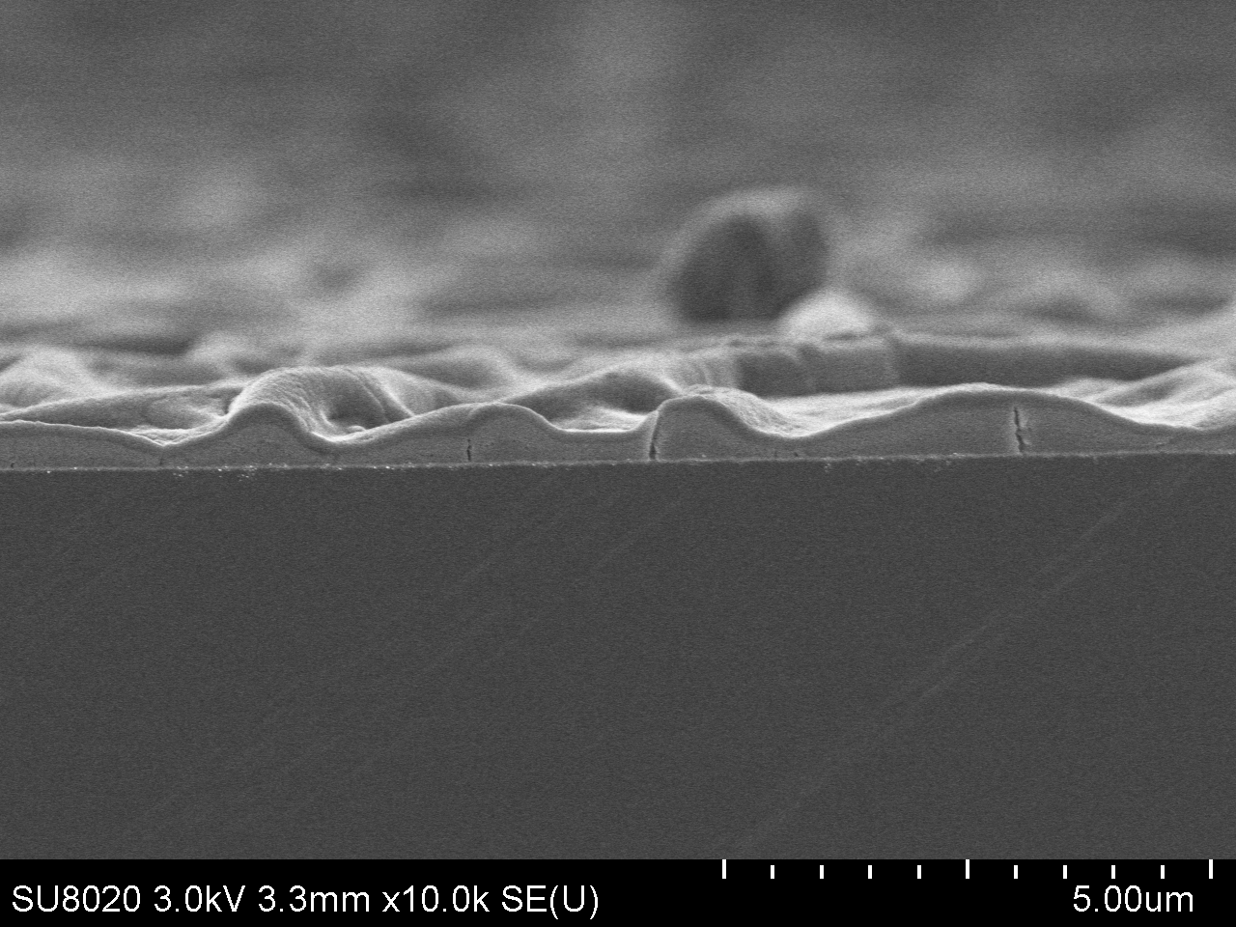
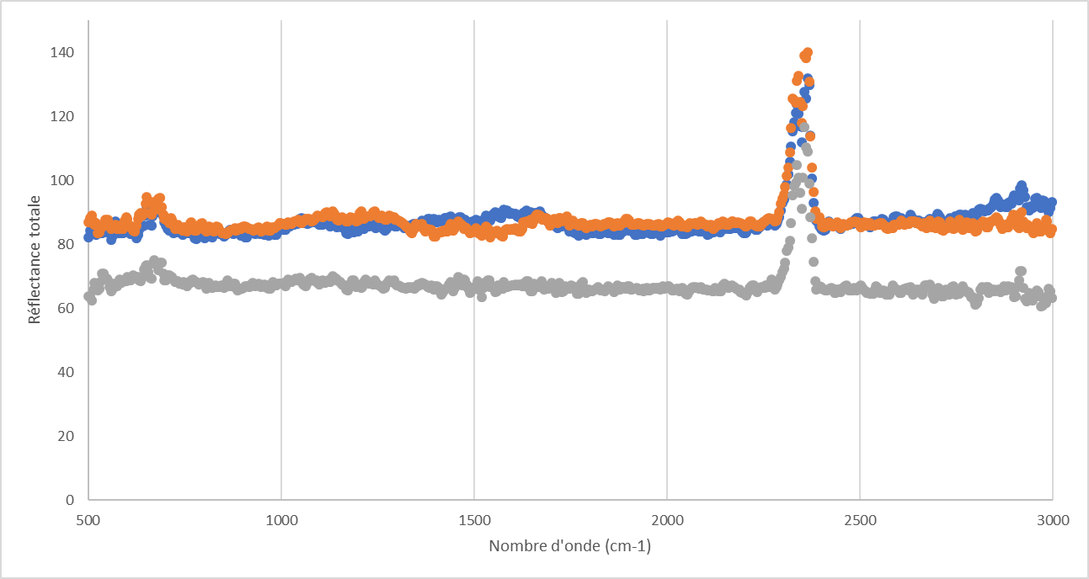
Auto-structuration de membranes
(procédé sol-gel)
Structuration de surface et propriétés optiques dans le domaine de l’infrarouge
Sol-gel (ZnO) lisse
Ag (PVD)
Substrat : Polyimide
Ag (PVD)
Substrat : Polyimide
Sol-gel (ZnO) structuré
Ag : couche active dans le domaine de l’infra-rouge (réflectif)
Ag (PVD)
Substrat : Polyimide
Premiers résultats …

Slide 27
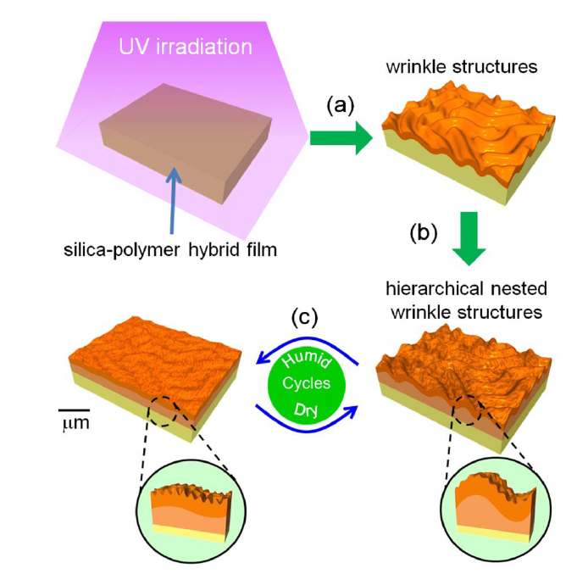
Auto-structuration de membranes
(procédé sol-gel)
Introduction d’un monomère (NIPAM) thermosensible qui après polymérisation former un un matériau (PNIPAM) thermosensible, qui se structure avec les conditions physiques appliquées
Structure dynamique
Tokudome, Y., Suzuki, K., Kitanaga, T. & Takahashi, M.
Sci. Rep. 2, 683; DOI:10.1038/srep00683 (2012)

Slide 28
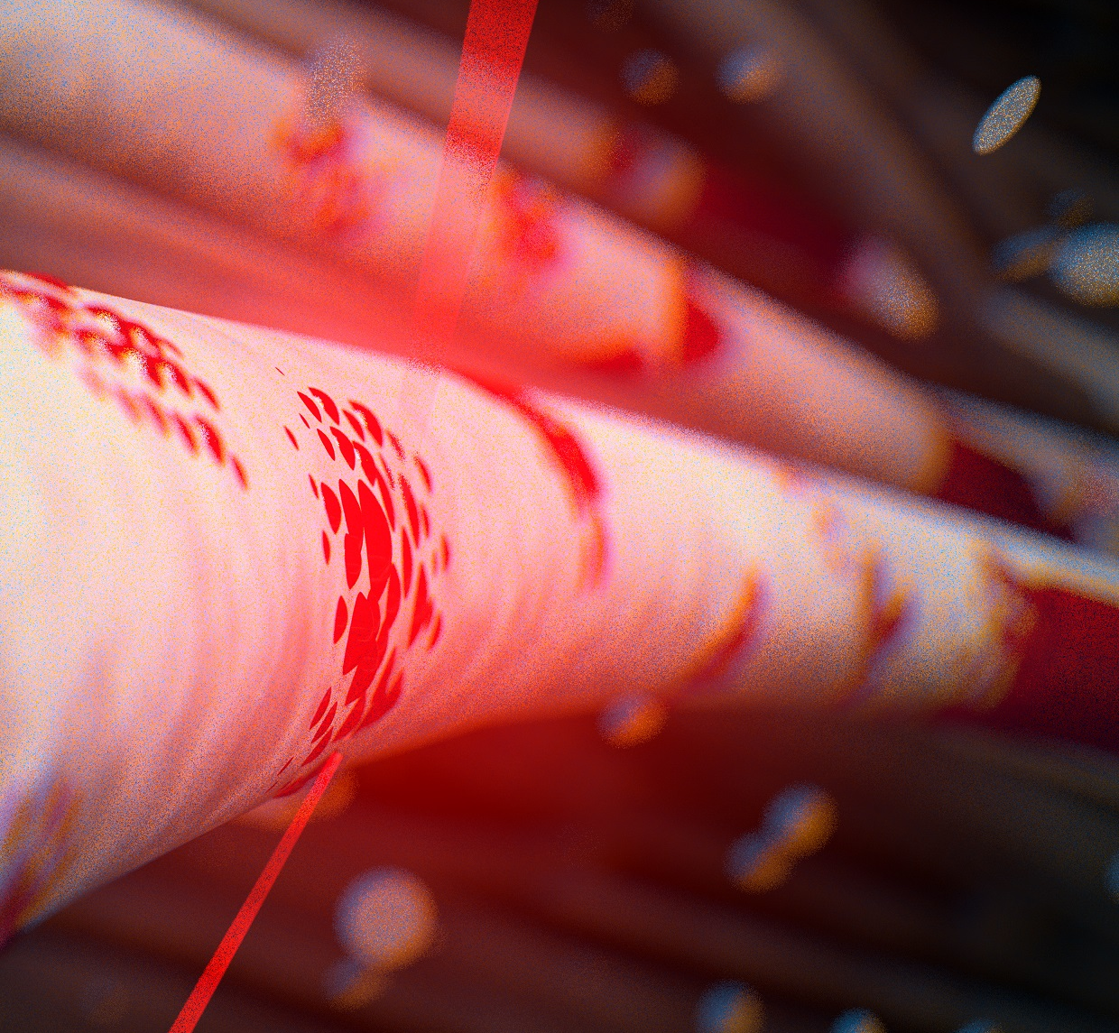
Le Projet PHOTOTEX
28
AVEC LE SOUTIEN DU FONDS EUROPÉEN DE DÉVELOPPEMENT RÉGIONAL
MET STEUN VAN HET EUROPEES FONDS VOOR REGIONALE ONTWIKKELING

Slide 29
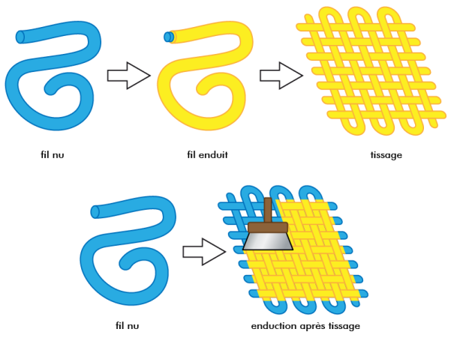
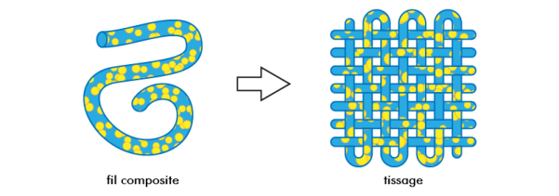
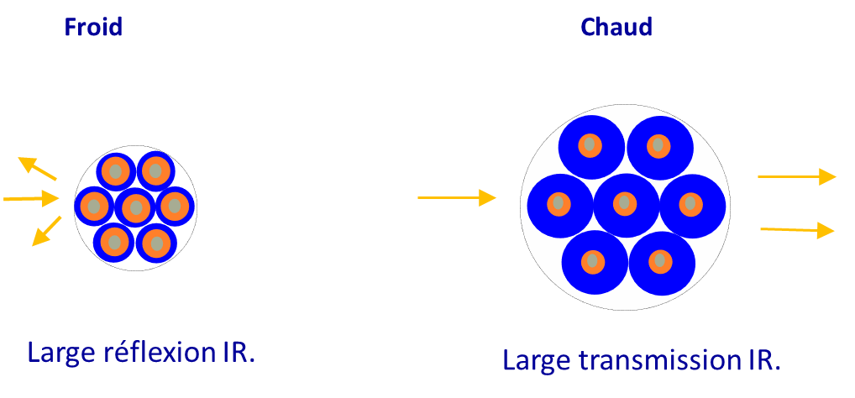
Matériaux et structuration des filaments
Applications des solutions d’auto-structuration de surface mises en place sur la membrane transposées aux filaments
    Enduction d’une membrane sur le textile
Utilisation de matrice chargées
  Charges carbonées
  Charges métalliques
Matrices à base de polymères stimulo-répondants
(polyacrylamides)
    Structure dynamique

Slide 30
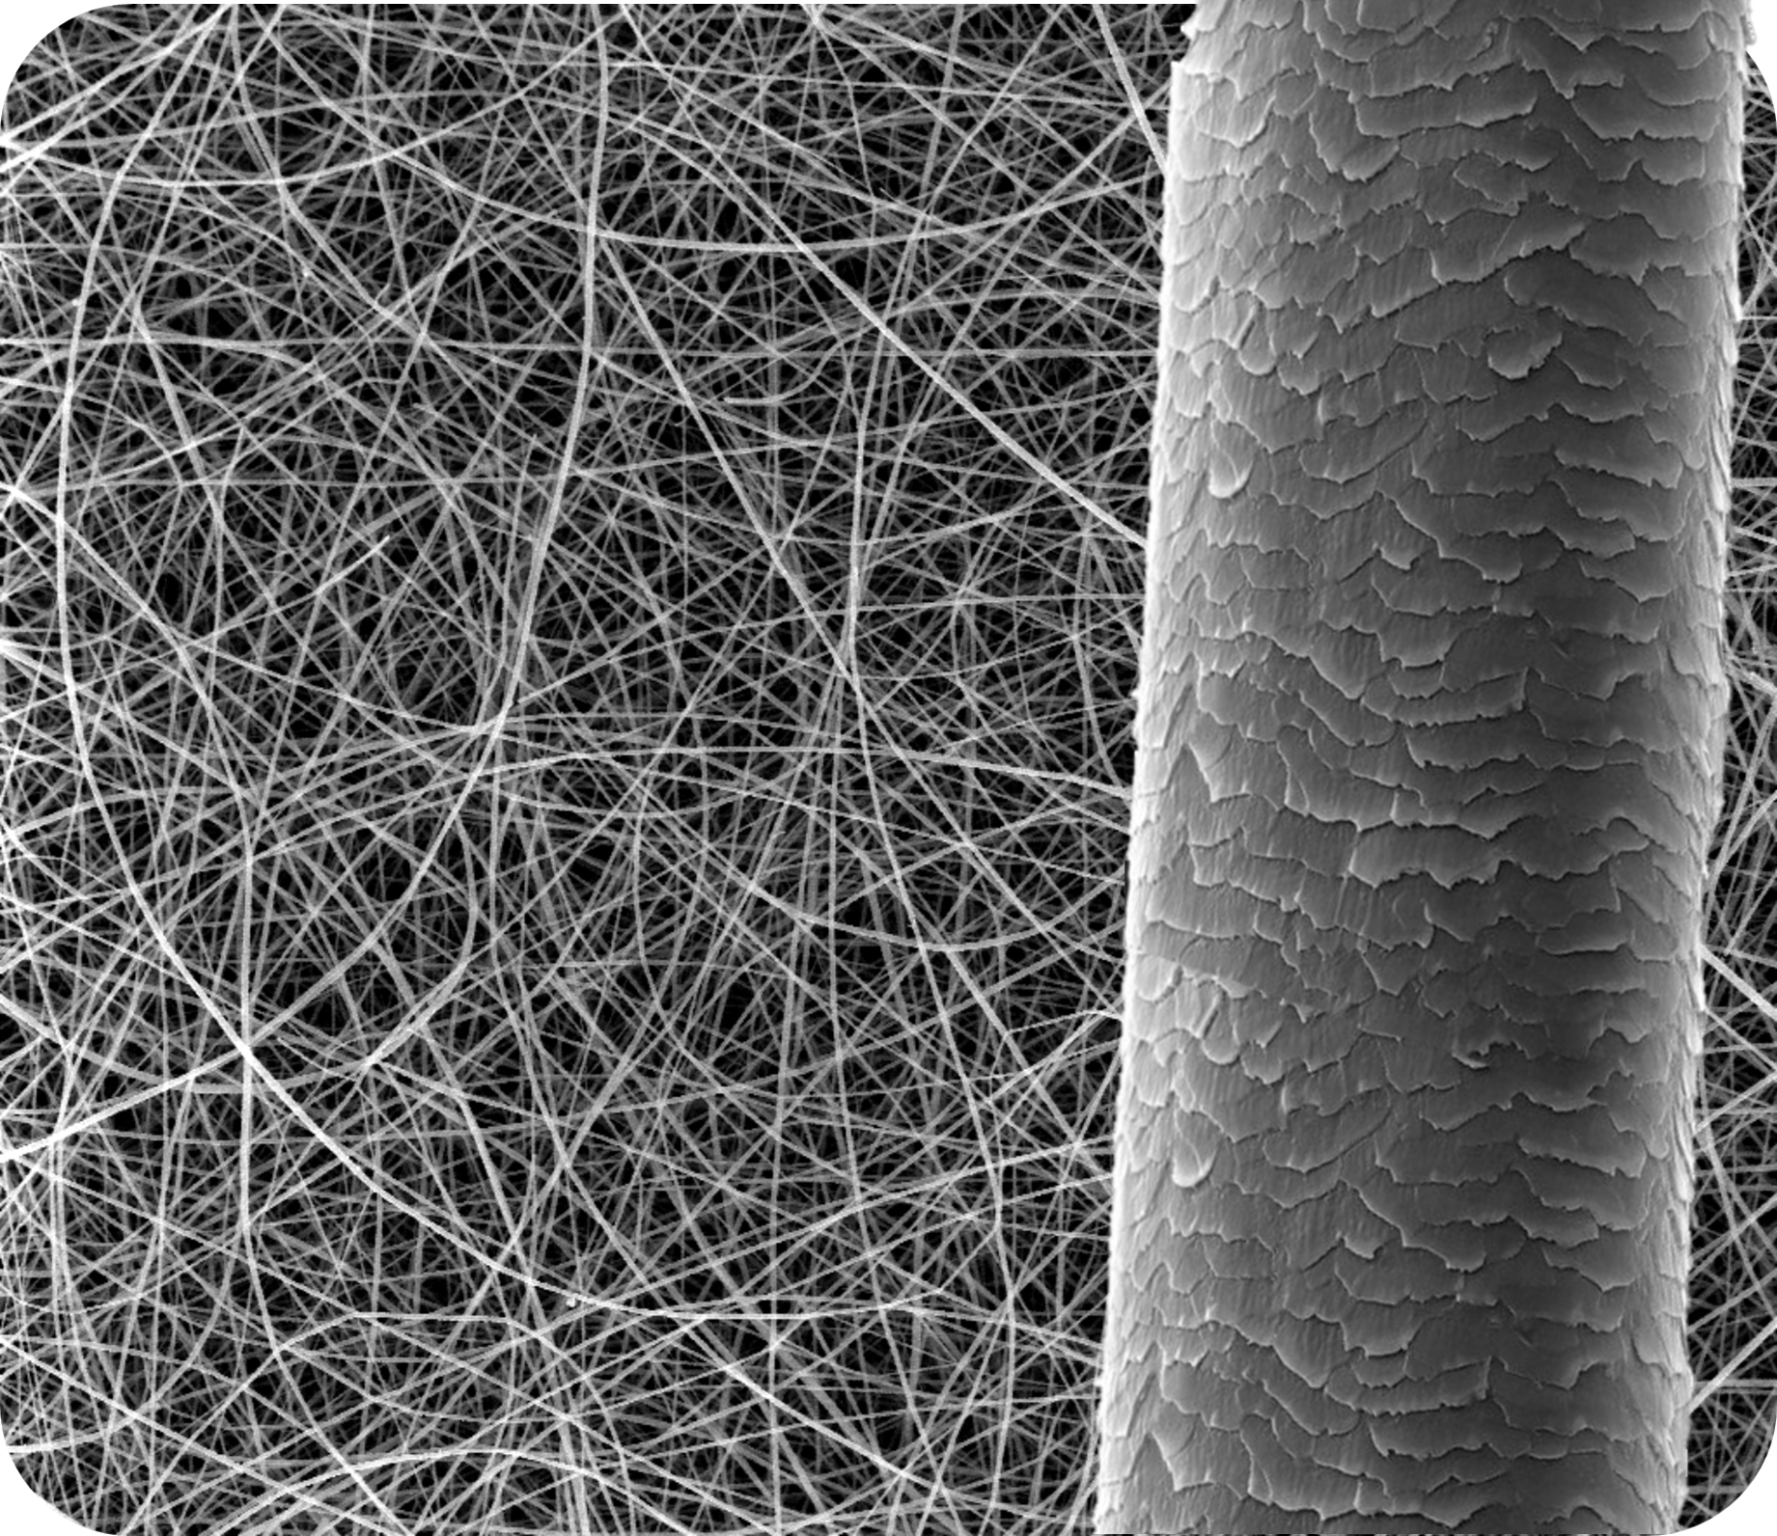
Matériaux et structuration des filaments :
Electro-spinning
Matériaux intelligents, matériaux répondant à des stimulus externes comme le pH, la temperature, lumière et s’expose à une transition chimiques et physiques des propriétés
Poly(N-isopropylacrylamide) (PNIPAAm)
Polymère thermosensible
Faible LCST (32 ⁰C en condition aqueuse)
Incorporation de charges (interaction IR)
=> Technique d’électrofilage de nanofibres de PNIPAM
Presentation de Özlem İpek Kalaoglu Altan

Slide 31
Merci pour votre attention !
Notes:
LungInnov

Slide 32
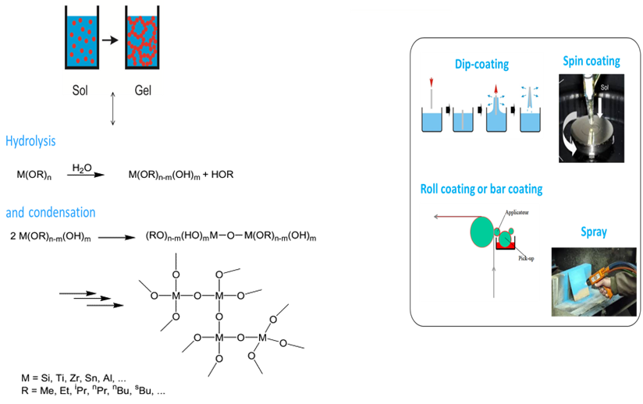
Matériaux et structuration de membrane
# Structuration de surface
Remplacement de l’utilisation du PDMS par la technologie sol-gel industrialisable

